Slide 1
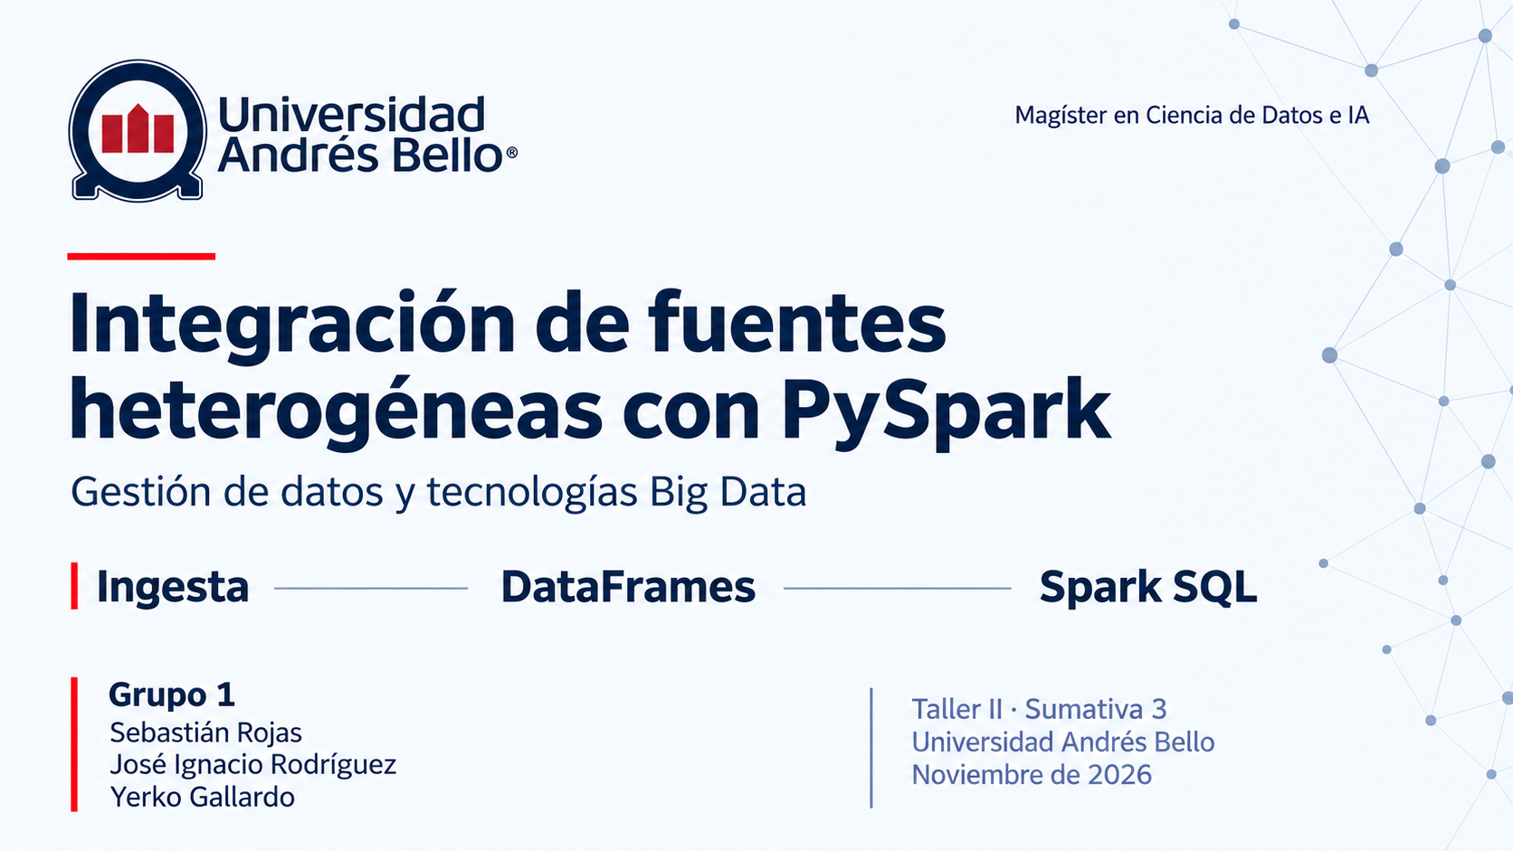
Notes:
Sebastián Rojas · 0:00–0:20
Hola, somos Sebastián Rojas, José Ignacio Rodríguez y Yerko Gallardo. En este taller integramos dos APIs públicas y dos fuentes de sensores con PySpark. Voy a comenzar con el entorno y los sensores. José explicará las APIs y la clasificación climática, y Yerko presentará las consultas, la integración y las conclusiones.

Slide 2
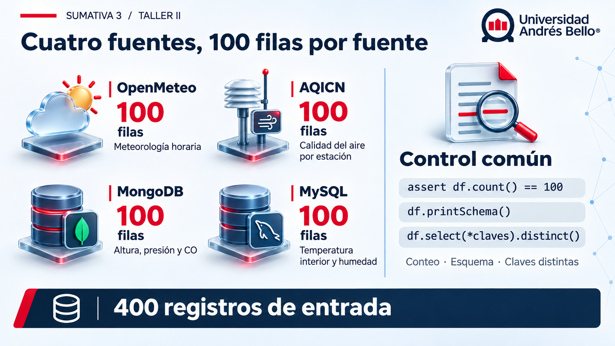
Notes:
Sebastián Rojas · 0:20–0:50
Partimos de los notebooks base y acordamos Santiago como ciudad de referencia, la zona horaria America/Santiago y un orden explícito para cada fuente. Trabajamos con 100 filas de OpenMeteo, 100 capturas de AQICN y 100 filas de cada fuente de sensores. Los 400 registros son el total previo a la integración. Aplicamos un control común para verificar el conteo, el esquema y las claves, y reportamos los nulos y el rango de fechas. Cada fuente tiene su propia clave de fila.

Slide 3
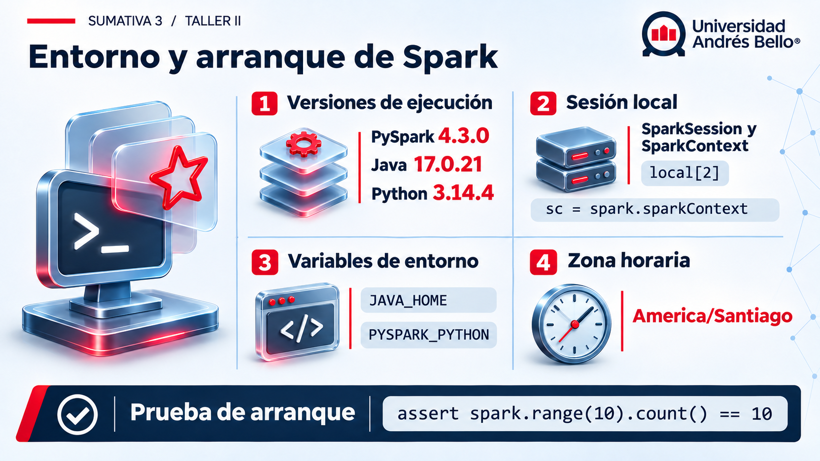
Notes:
Sebastián Rojas · 0:50–1:35
Preparamos el entorno para que el notebook pueda ejecutarse en Colab y en local. El notebook comprueba PySpark y Java antes de iniciar Spark. En la ejecución guardada usamos Python 3.14.4, PySpark 4.3.0 y Java 17.0.21. Configuramos JAVA_HOME para que Spark encuentre Java y PYSPARK_PYTHON para indicar el intérprete de Python. Luego creamos una SparkSession en modo local con dos hilos y obtuvimos el SparkContext de esa misma sesión. Configuramos America/Santiago para mostrar las fechas en hora local. Antes de conectar las fuentes, hicimos una prueba mínima: Spark debía generar diez filas y devolver diez al contarlas. Así comprobamos que la sesión podía ejecutar una operación.

Slide 4
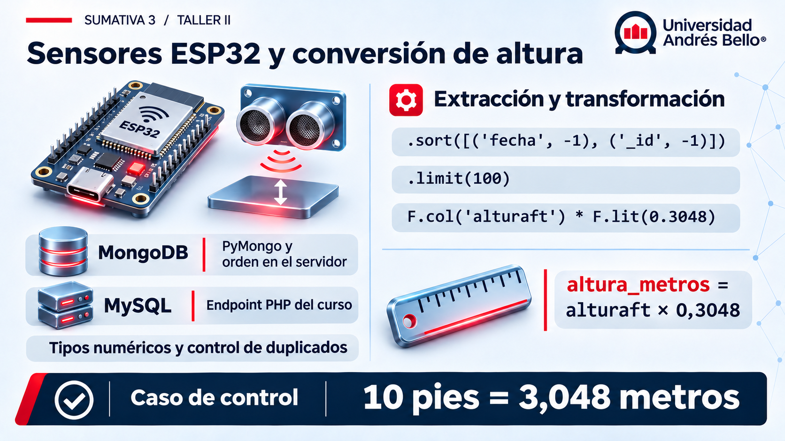
Notes:
Sebastián Rojas · 1:35–2:40
Para MongoDB usamos PyMongo, que nos permitió aplicar el orden y el límite directamente en el servidor. Ordenamos por fecha descendente y usamos el identificador como desempate antes de tomar los cien documentos más recientes. Para MySQL usamos el endpoint REST del curso, que entrega los datos en JSON. Esa conexión nos permitió leer los registros sin usar un controlador JDBC. En ambas fuentes revisamos el esquema, los tipos numéricos y la unicidad de las claves. Así validamos cien filas por fuente.
En MongoDB la altura estaba expresada en pies. Creamos altura_metros multiplicando por 0,3048. Probamos la transformación con diez pies, que dan 3,048 metros, y con una altura nula, que se mantiene nula. El primer caso comprueba el factor y el segundo que la transformación conserva los faltantes. Con el entorno y los sensores validados, le paso la palabra a José para explicar la extracción de las APIs.

Slide 5
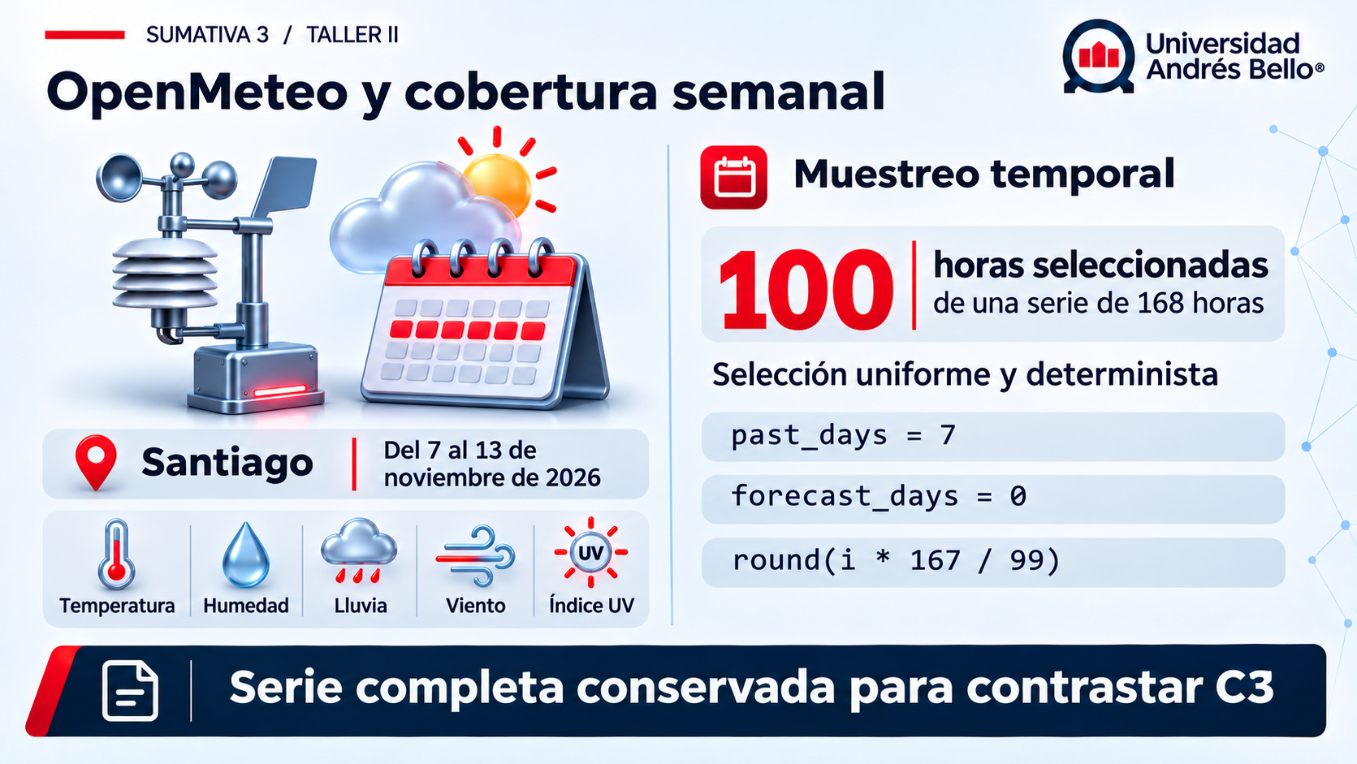
Notes:
José Ignacio Rodríguez · 2:40–3:30
En OpenMeteo pedimos los siete días anteriores para Santiago, sin incluir horas de pronóstico. En la ejecución guardada eso corresponde al 7 al 13 de noviembre, con 168 horas. La API nos entregó temperatura, humedad relativa, precipitación, viento e índice UV. Para cumplir el tamaño de entrada seleccionamos cien horas, distribuidas desde la primera hasta la última de la serie. La fórmula de la lámina calcula una posición para cada índice de cero a noventa y nueve. Así, para la misma serie, la selección queda fija y se puede repetir. Conservamos también las 168 horas originales para contrastar la consulta de precipitación y comprobar si el resultado de la muestra coincide con el de la semana completa.

Slide 6
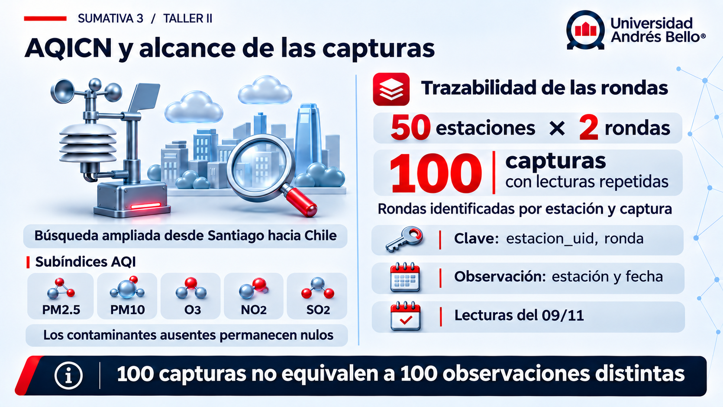
Notes:
José Ignacio Rodríguez · 3:30–4:35
En AQICN ampliamos la búsqueda desde Santiago al resto de Chile. La ejecución guardada tiene cincuenta estaciones y dos rondas de captura, con cincuenta filas en cada ronda. La combinación del identificador de estación y la ronda es única para cada captura. Para identificar una observación usamos la estación y la hora informada por la fuente. Con ese criterio quedan cincuenta observaciones distintas, porque la segunda ronda repitió las lecturas de la primera.
Las observaciones corresponden al 9 de noviembre, entre las 13 y las 21 horas. La extracción quedó registrada el 14 de noviembre. Mostramos las dos fechas porque la hora en que la estación observó y la hora en que recuperamos el dato cumplen funciones distintas. Los valores de PM2.5, PM10, ozono, dióxido de nitrógeno y dióxido de azufre vienen como subíndices AQI. Cuando la fuente no informó un contaminante, mantuvimos el valor nulo para reflejar la cobertura disponible.

Slide 7
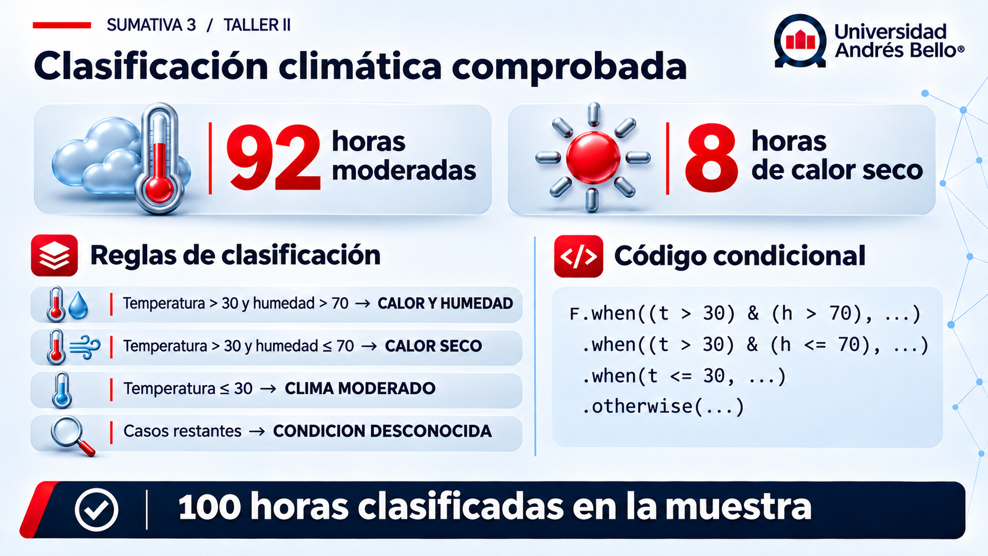
Notes:
José Ignacio Rodríguez · 4:35–5:25
Con los datos de OpenMeteo creamos la columna condicion_clima. Aplicamos las reglas en orden. Sobre 30 grados, una humedad superior al 70 por ciento se clasifica como calor y humedad, y una humedad de 70 por ciento o menos como calor seco. A 30 grados o menos, la categoría es clima moderado. Los casos restantes quedan como condición desconocida. Probamos las cuatro ramas y revisamos los valores de frontera de 30 grados y 70 por ciento. En las cien horas de la muestra obtuvimos 92 horas moderadas y 8 de calor seco. Con los cuatro DataFrames validados y las dos variables derivadas, le paso la palabra a Yerko para revisar las consultas y la integración.

Slide 8
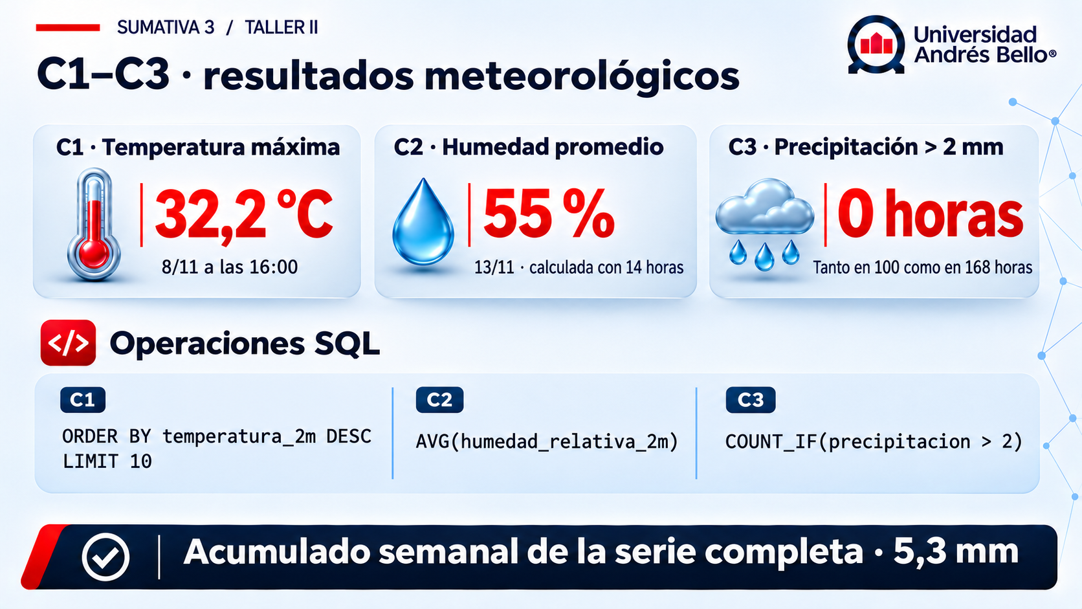
Notes:
Yerko Gallardo · 5:25–6:10
Las primeras consultas usan las vistas de OpenMeteo. En C1 ordenamos por temperatura descendente y mostramos las diez temperaturas más altas. El máximo de la muestra fue 32,2 grados el 8 de noviembre a las 16 horas. En C2 filtramos el 13 de noviembre y calculamos una humedad relativa media de 55 por ciento con 14 horas de la muestra. En C3 contamos las horas con precipitación estrictamente superior a dos milímetros. El resultado fue cero tanto en las cien horas seleccionadas como en la serie de 168 horas. En la semana completa sí se acumularon 5,3 milímetros. El conteo aplica un umbral por hora y el acumulado suma toda la lluvia del período.

Slide 9
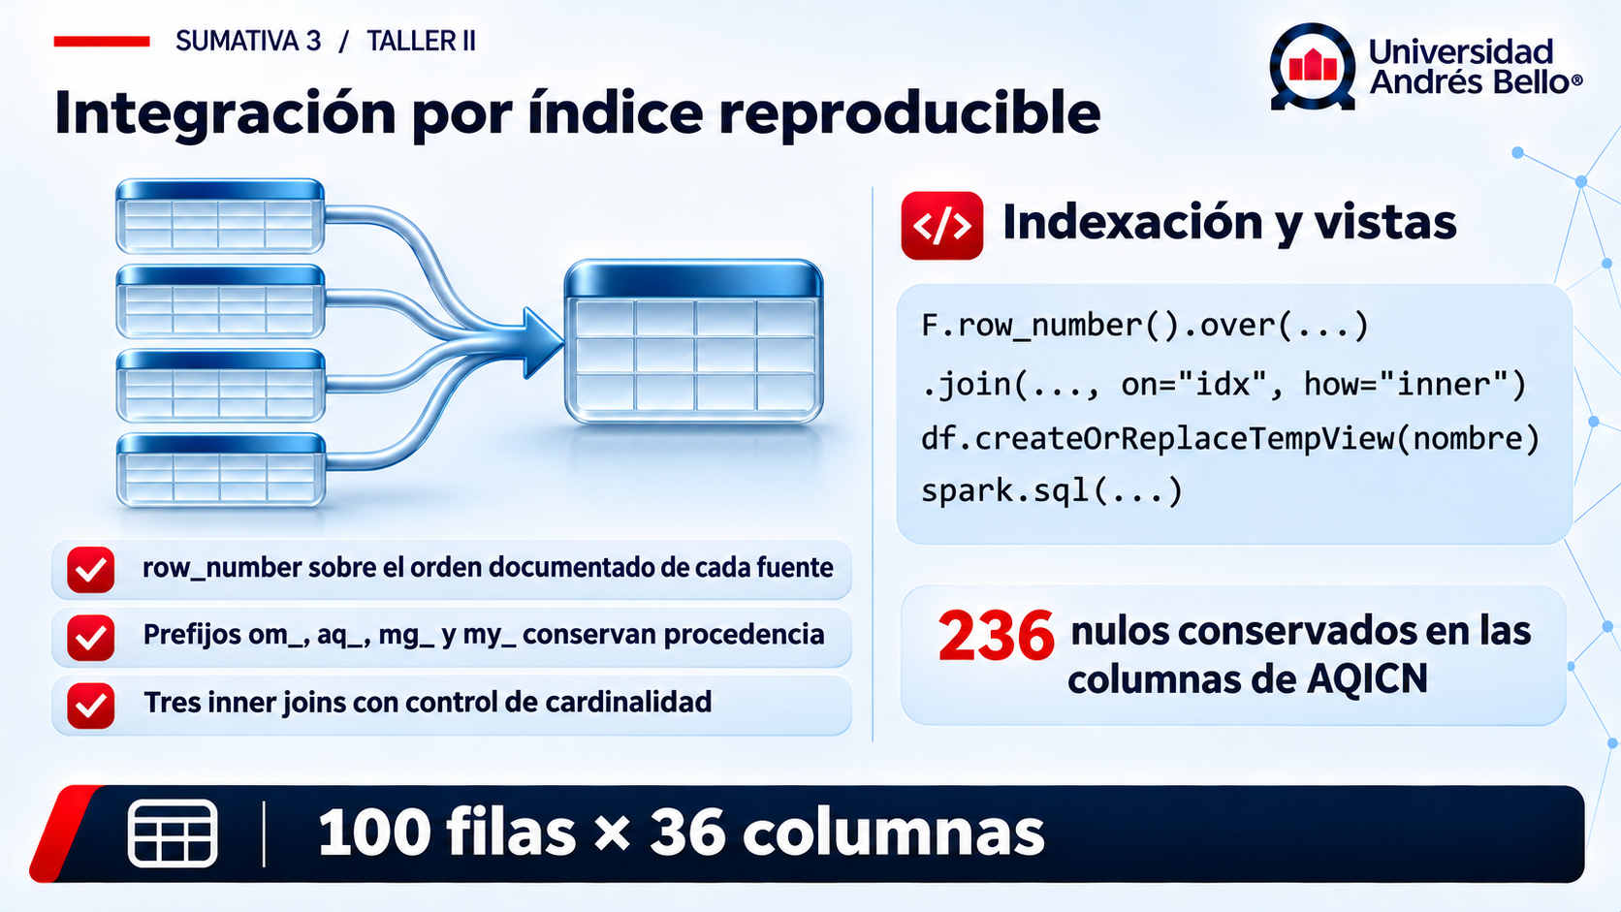
Notes:
Yerko Gallardo · 6:10–7:05
Para integrar las fuentes, cada DataFrame recibió una posición con row_number, usando el orden documentado de esa fuente. Hicimos tres inner joins sobre idx y comprobamos el conteo en cada paso. Elegimos este criterio para obtener un emparejamiento reproducible por posición. Cada fuente conserva sus propias marcas de tiempo y la unión no establece que las mediciones ocurrieran al mismo tiempo.
El resultado tiene cien filas y 36 columnas. Los prefijos om, aq, mg y my permiten reconocer el origen de cada campo, y quedaron 236 valores nulos en columnas de AQICN. Para las consultas registramos como vistas temporales los cuatro DataFrames de origen y usamos también la vista auxiliar de la serie meteorológica completa para C3. Eso permite consultar cada dato con el alcance y la fecha de su fuente.

Slide 10
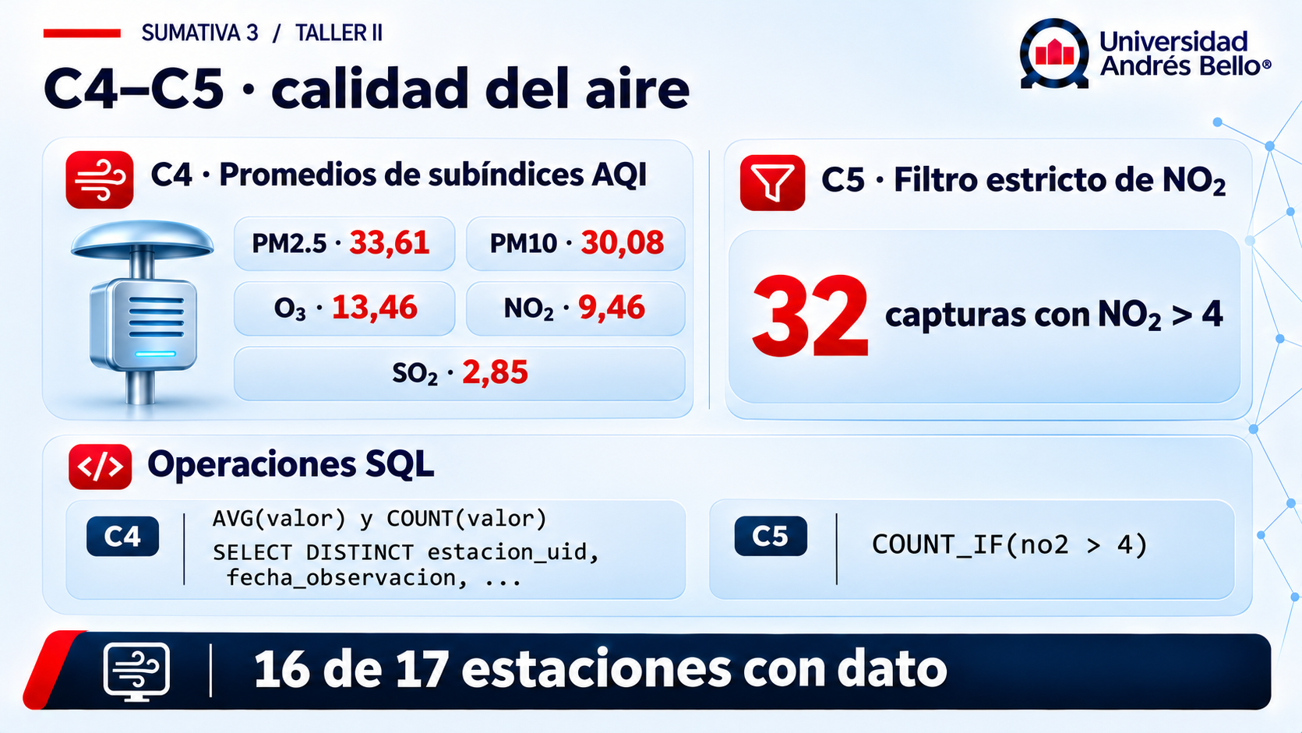
Notes:
Yerko Gallardo · 7:05–7:50
En C4 calculamos el promedio y el número de valores disponibles por contaminante. PM2.5 tuvo el promedio más alto de los cinco subíndices, con 33,61. Comparamos las cien capturas con las observaciones distintas. Los promedios coinciden porque la segunda ronda repite la primera, mientras que los conteos de valores válidos se duplican. En C5 usamos un filtro estricto para NO₂. Encontramos 32 capturas por encima de 4, que corresponden a 16 de las 17 estaciones con dato. Verificamos con una prueba de frontera que un valor igual a 4 queda fuera. Ese 4 es un umbral de la consulta en la escala del subíndice AQI.

Slide 11
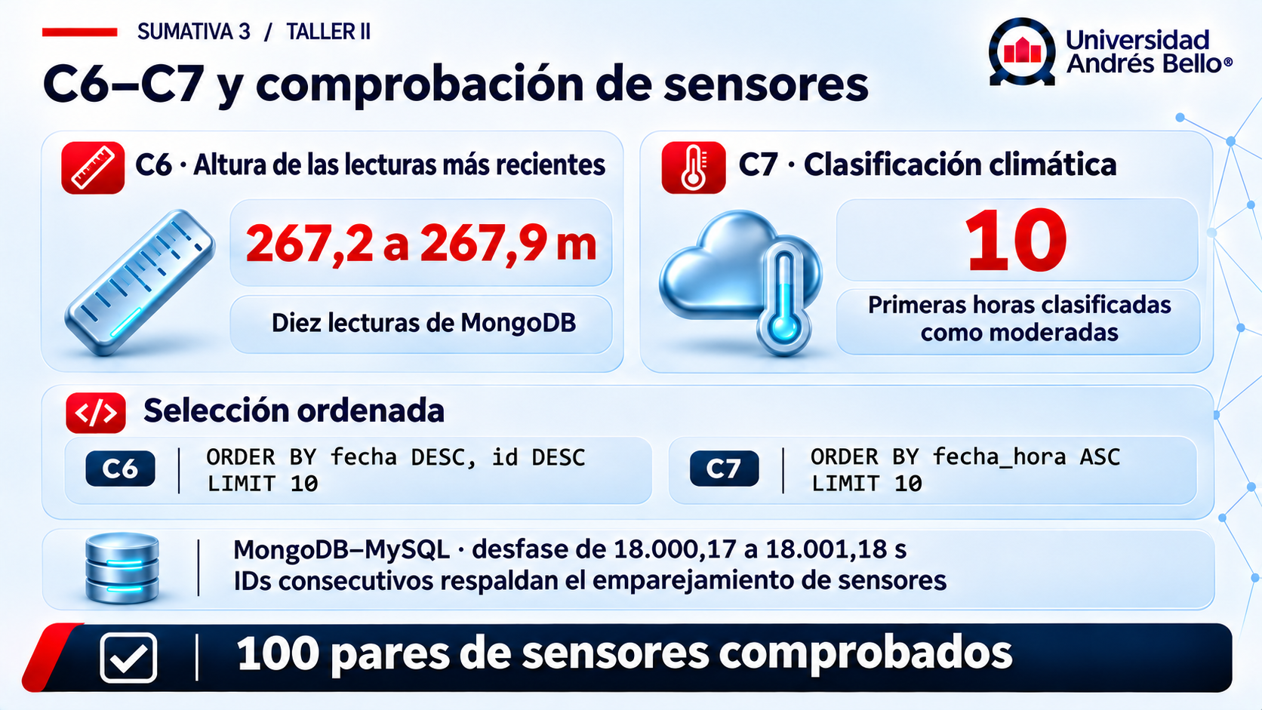
Notes:
Yerko Gallardo · 7:50–8:35
En C6 ordenamos las lecturas de MongoDB de la más reciente a la más antigua y usamos el identificador como desempate. En las diez primeras, la altura convertida estuvo entre 267,2 y 267,9 metros. Para C7 usamos el orden ascendente de fecha y hora en OpenMeteo. Las diez primeras horas seleccionadas quedaron como clima moderado.
En la comprobación adicional de los sensores contrastamos cien pares entre MongoDB y MySQL. Al comparar sus marcas de tiempo, vimos un desfase cercano a cinco horas. La secuencia consecutiva de identificadores respalda el emparejamiento de esos pares. El rango del desfase queda documentado para que se pueda revisar junto con el orden aplicado.

Slide 12
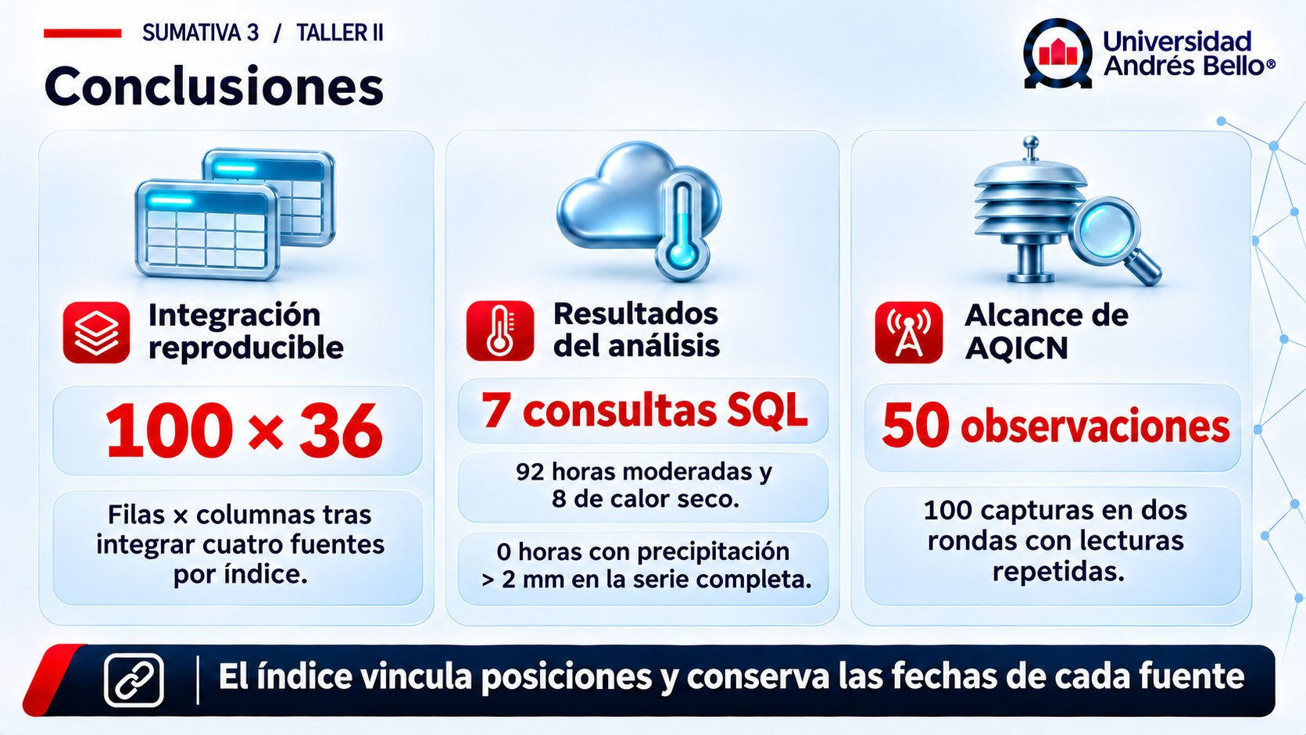
Notes:
Yerko Gallardo · 8:35–9:00
Cerramos con cuatro fuentes integradas en un DataFrame de cien filas por 36 columnas y siete consultas SQL documentadas. La unión por índice se puede repetir con el mismo orden y conserva las fechas originales. AQICN aportó cincuenta observaciones distintas en cien capturas y, para precipitación, comprobamos el resultado con la semana completa. Gracias.

